Slide 1

Análisis de defunciones en Euskadi (en proceso…)
Nicole Passi

Slide 2
Problema de negocio
El aumento de las defunciones en Euskadi plantea una preocupación en términos de salud pública. Es importante buscar y comprender mejor los patrones de mortalidad para predecir el impacto de ciertas causas de defunción y aplicar medidas preventivas.

Slide 3
Descripción
Este proyecto utiliza datos de defunciones en Euskadi (2010-2023), segmentados por año, mes, sexo, grupo de edad y causa de muerte, para crear modelos predictivos de Machine Learning.
Fuente (Eustat)
https://www.eustat.eus/bankupx/pxweb/es/DB/-/PX_010303_cmnp_edef18.px/table/tableViewLayout2/

Slide 4
Impacto
Mejora en la prevención de defunciones.
Planificación de recursos de salud.
Identificación de tendencias como los efectos del COVID-19.
Notes:
Social:
Mejora en la calidad de vida

Slide 5
Objetivos
Desarrollar modelos predictivos utilizando diferentes algoritmos de Machine Learning para identificar las principales causas de defunción.
Identificar patrones estacionales y temporales de mortalidad en Euskadi.
Evaluar la precisión de diferentes modelos aplicados a los datos.

Slide 6

Hipótesis
H1: Los modelos de Machine Learning pueden predecir con precisión las principales causas de defunción.
H2: Existe un patrón estacional en la mortalidad relacionada con ciertas causas, como enfermedades respiratorias o cardiovasculares.
H3: La pandemia de COVID-19 alteró significativamente los patrones de defunciones en Euskadi.
Notes:
H4: relación entre edad y mortalidad

Slide 7
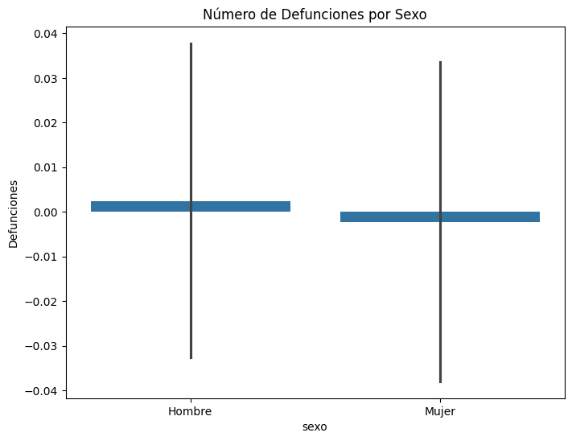
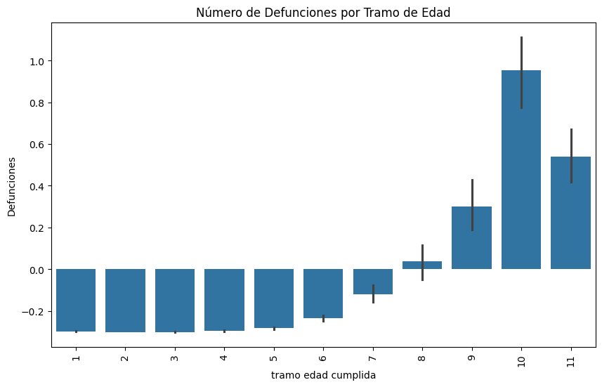
Resultados
Notes:
Edad
Grupo 10 (80-89) es 4 veces mayor que el grupo 8
Grupo 8 (60-69) en adelante, contribuye más del 50% de las defunciones.

Slide 8
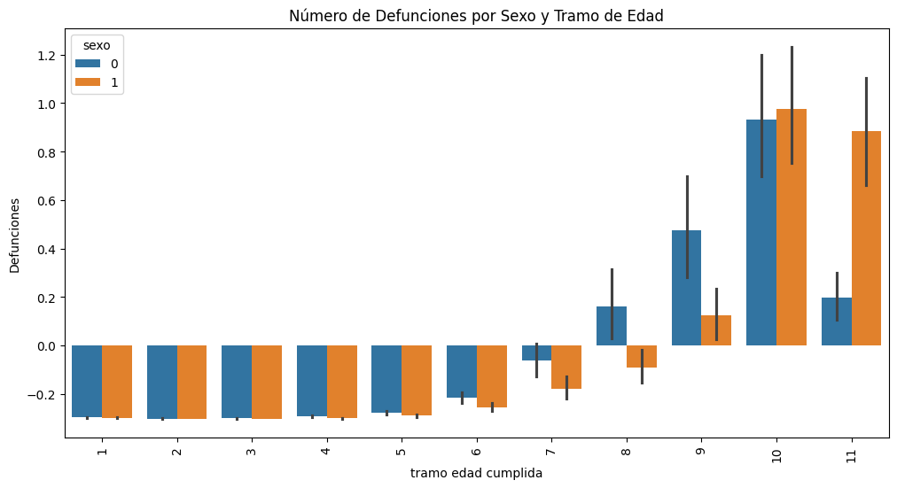
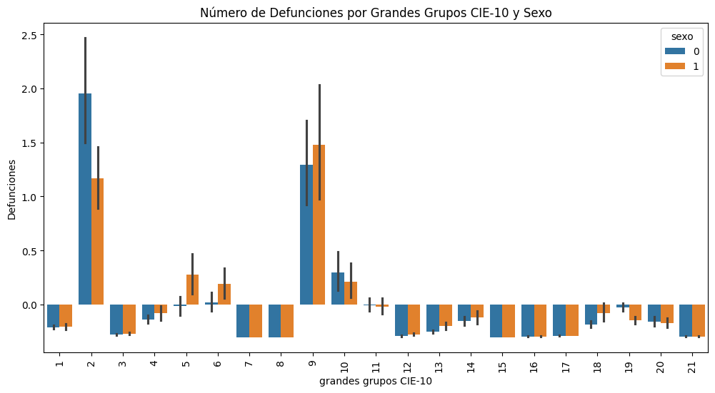
Resultados
Notes:
Sexo
Los hombres presentan entre un 56-58% de las enfermedades circulatorias y respiratorias (9-10)

Slide 9
Resultados
Regresión Lineal:
MSE: 0.423
R² Score: 0.583
Árbol de Decisión:
MSE: 0.310
R² Score: 0.645
Random Forest:
MSE: 0.298
R² Score: 0.653
SVR:
MSE: 0.320
R² Score: 0.629
Gradient Boosting:
MSE: 0.275
R² Score: 0.670
Redes Neuronales (MLP):
MSE: 0.298
R² Score: 0.650
KNN:
MSE: 0.305
R² Score: 0.642

Slide 10
Conclusiones
Modelos Predictivos: El modelo de Gradient Boosting tuvo el mejor rendimiento, con un R² Score de 0.670, lo que indica una fuerte capacidad predictiva.
Patrones temporales: Se identificaron picos de defunciones en los meses de invierno, lo que podría estar relacionado con enfermedades respiratorias y cardiovasculares.
Impacto de la pandemia: Los años correspondientes a la pandemia de COVID-19 mostraron una variación significativa en las causas de muerte, particularmente en los grupos relacionados con enfermedades infecciosas y respiratorias.
Notes:
En los meses de ENERO y DICIEMBRE aumento significativo en las defunciones. Un 20% más que en primavera y verano
2020/2021 aumentó más del 25% respecto a la media de los años anteriores (unas 4.000 defunciones más). El Covid confirmado/probable tiene el 15% de las defunciones (cod. 20-21)

Slide 11
Limitaciones
Datos faltantes
Algunas categorías de datos están incompletas o no fueron capturadas, lo que podría afectar el rendimiento de los modelos.
Sesgo temporal
Algunos eventos únicos (como COVID-19) pueden sesgar los resultados y no ser representativos de tendencias a largo plazo.
Notes:
Posibles factores no considerados: No se incluyeron variables socioeconómicas o factores de estilo de vida que también podrían haber influido en la mortalidad.

Slide 12
Consideraciones futuras
Mejora de datos: Recoger más datos y asegurarse de que estén completos para mejorar el rendimiento de los modelos.
Exploración de más algoritmos: Probar modelos más complejos para mejorar la precisión predictiva.
Notes:
Tiempo de Respuesta: Medir cómo la rapidez en la atención médica, especialmente en situaciones de emergencia, influye en las tasas de supervivencia y mortalidad.
Capacidad Hospitalaria y Recursos Sanitarios: Analizar cómo la disponibilidad de camas, personal sanitario y equipamiento médico en las distintas regiones afecta las tasas de mortalidad.

